Slide 1
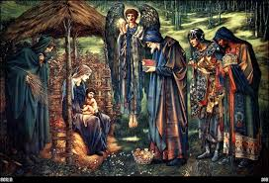
Die Drei Heilige Könige
und
ihr Fest
1. Gymnasium Chania 2014-15 Papadopoulou Konstantina

Slide 2
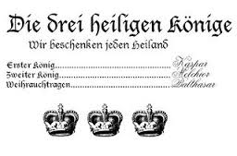
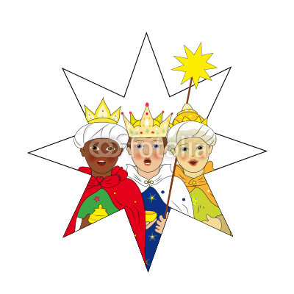
Τον 4^{ο} αι. καθιερώθηκε στη Γερμανία τη μέρα των Θεοφανείων στις 6 Ιανουαρίου ο εορτασμός των Τριών Μάγων. Η γιορτή αυτή συνοδεύεται από πολλά ήθη και έθιμα. Τα πιο γνωστά και αγαπητά έθιμα, κυρίως στα καθολικά κρατίδια της Γερμανίας, είναι «οι τραγουδιστές των αστεριών» και η κοπή «του γλυκού των τριών Άγιων Μάγων»

Slide 3
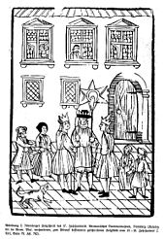
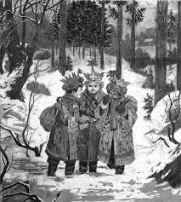
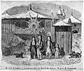
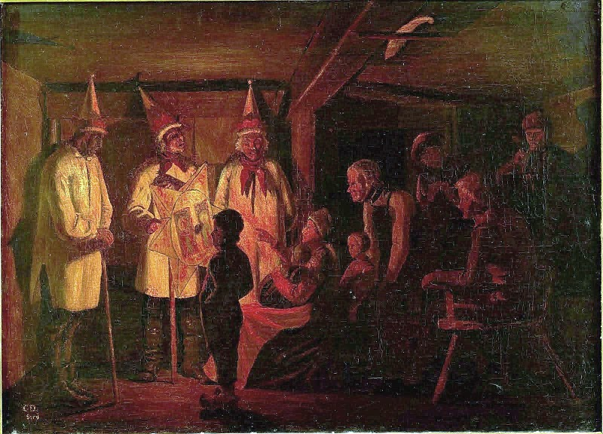
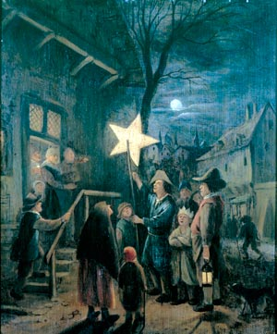
Το έθιμο των «Sternsinger» είναι ήδη γνωστό από τον 16^{ο} αι. στη Γερμανία, Ολλανδία, Αυστρία και Ελβετία. Σύμφωνα με το έθιμο οι μαθητές μαζί με τους δασκάλους τους ντυνόταν όπως οι τρείς Μάγοι και κρατώντας ένα αστέρι πήγαιναν από πόρτα σε πόρτα τραγουδώντας για τη γέννηση του Χριστού, τη φυγή του Ιωσήφ και της Μαρίας στην Αίγυπτο, για τον βασιλιά Ηρώδη και το τέλος του. Οι άνθρωποι τους πρόσφεραν φρούτα, ξηρούς καρπούς και γλυκά, ενώ αυτοί ευλογούσαν το σπίτι με λιβάνι και αλάτι , αγιασμένο νερό, χαράζοντας παράλληλα στην πόρτα του σπιτιού έναν σταυρό.

Slide 4
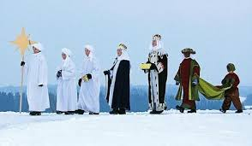
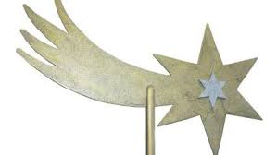
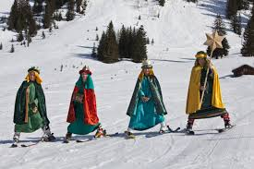
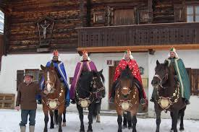
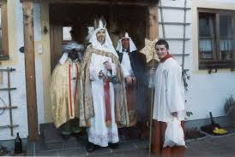
D I E S T E R N S I N G E R
Στη σημερινή επoχή οι Sternsinger είναι κυρίως παιδιά που είναι ντυμένα σαν τους τρεις μάγους, κρατούν σαν οδηγό ένα αστέρι, πηγαίνουν από σπίτι σε σπίτι και τραγουδώντας ευλογούν το σπίτι με λιβάνι και αγιασμένο νερό. Παριστάνουν τους τρεις μάγους που επιστρέφουν από τη Βηθλεέμ.

Slide 5
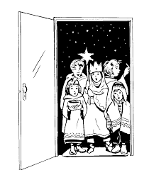
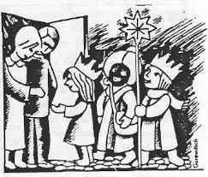
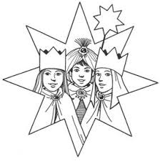
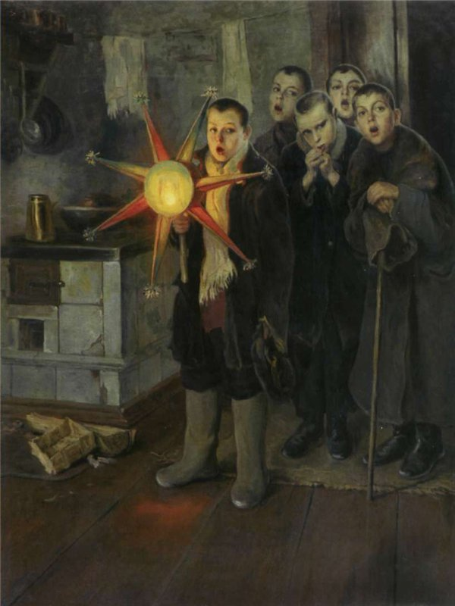
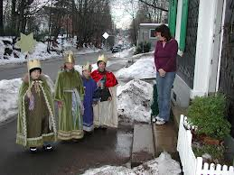
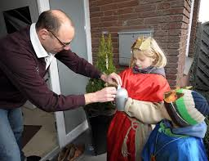
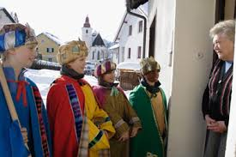
Όποιος ανοίξει την πόρτα στους
Sternsinger τους δωρίζει γλυκά και
ξηρούς καρπούς, ενώ δίνει λεφτά για τον φιλανθρωπικό έρανο που κάνουν.

Slide 6
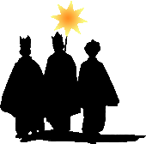
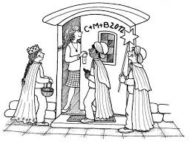
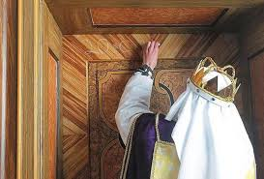
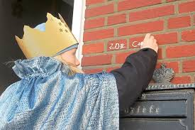
Οι «τρεις μάγοι» Sternsinger γράφουν στα σπίτια που πηγαίνουν με κιμωλία τα αρχικά τους (δηλαδή Κασπάρ, Μέχιορ και Μπαλτάζαρ) και το τρέχον, π.χ. 20Ο*C+M+B+11
Tα αρχικά C M B φράσης Christus Mansionem Benedicat δηλ. ο Θεός ευλογεί αυτό το σπίτι.
Το γκραφίτι αυτό θεωρείται ότι φέρνει γούρι και γι' αυτό δεν το σβήνουν, έτσι ώστε σε μερικά σπίτια συναντάμε τις υπογραφές των μάγων ολόκληρων δεκαετιών.
H ευλογία αυτή έχει την καταγωγή της σε ειδωλολατρικές δοξασίες
Για την απομάκρυνση των κακών πνευμάτων.

Slide 7
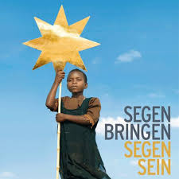
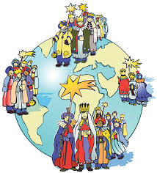
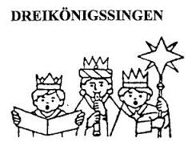
Τα χρήματα που συγκεντρώνουν οι «τραγουδιστές του αστεριού» προορίζονται για φιλανθρωπικό σκοπό και οι αποδέκτες είναι παιδιά. Τα παιδιά του τρίτου κόσμου αλλά και παιδιά που οι χώρες τους μαστίζονται από ασθένειες ή βρίσκονται σε πόλεμο βρίσκουν στήριξη και βοήθεια από αυτή τη δράση , που τείνει τα τελευταία χρόνια να γίνει πανευρωπαϊκή. Είναι η μεγαλύτερη δράση αλληλεγγύης παγκόσμια που γίνεται από παιδιά για παιδιά.

Slide 8
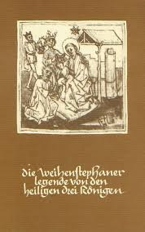
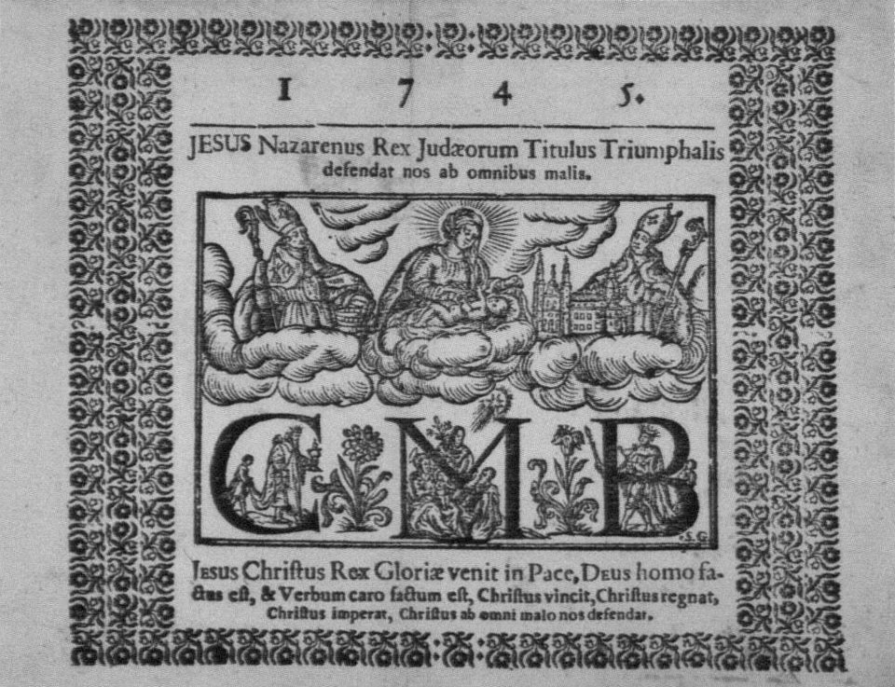
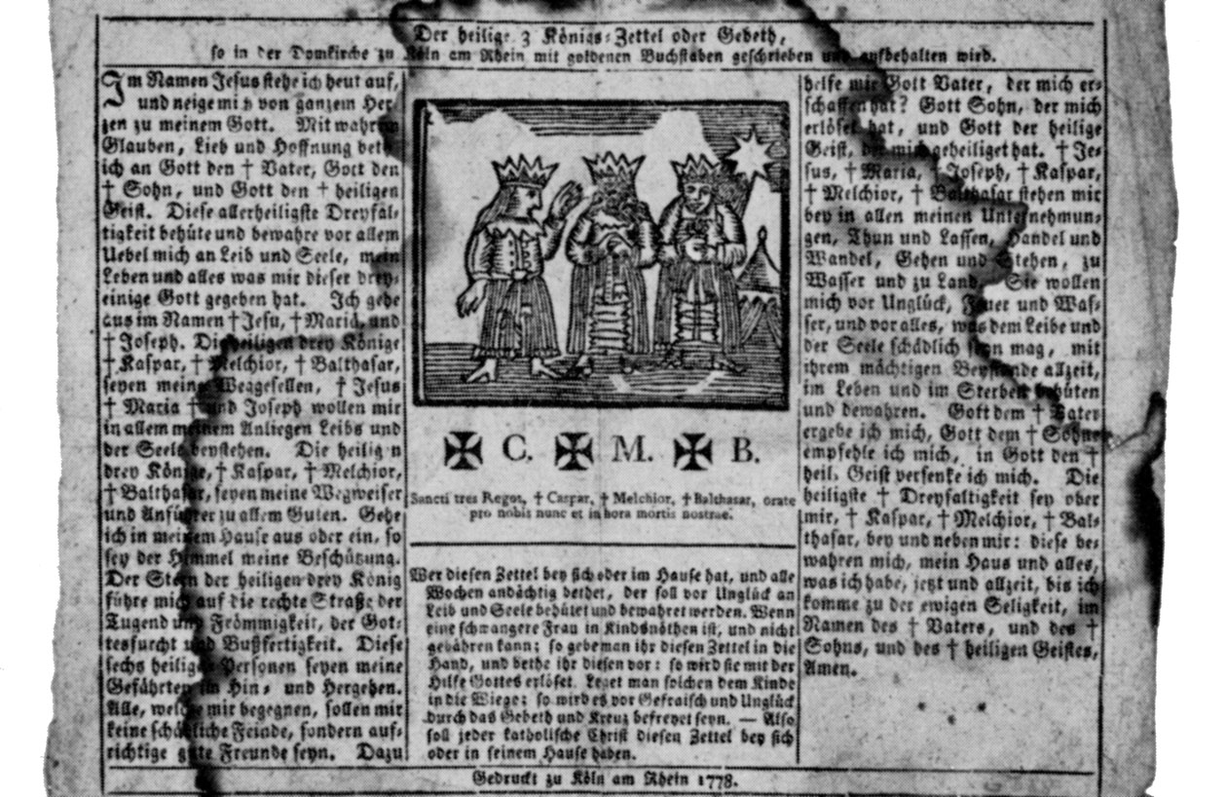
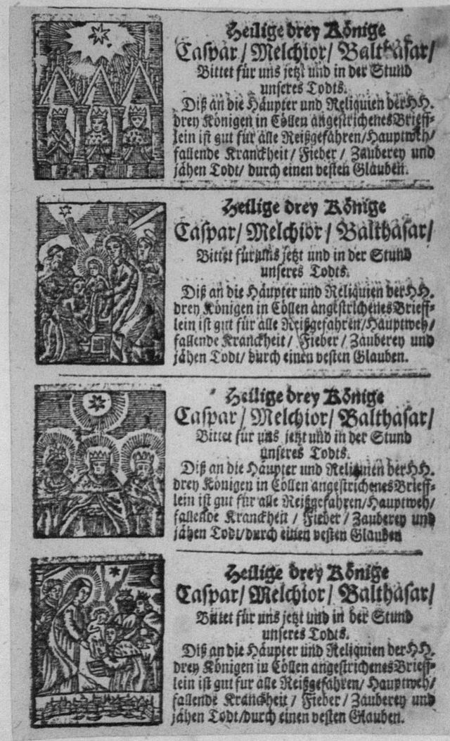
D R E I K Ö N I G S Z E T T E L
Την ευλογία των Τριών Μάγων μπορούσε να πάρει κανείς μαζί του σε μορφή μικρών χαρτιών πάνω στα οποία αναγράφονταν τα αρχικά CΜB και προσευχές και ήταν συνήθως διακοσμημένα με εικόνες αγίων. Τα Dreikönigezettel προορίζονταν κυρίως για ταξιδιώτες, έμπορους, προσκυνητές και μπορούσε να τα προμηθευτεί κανείς από το καθεδρικό ναό της Κολωνίας .

Slide 9
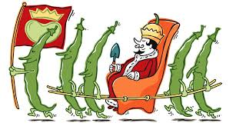
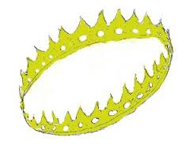
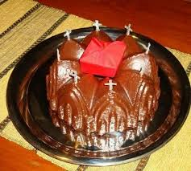
Der Bohnenkönig
Είναι παράδοση στις 6 Ιανουαρίου να σερβίρεται το γλυκό των τριών Μάγων Dreikönigskuchen . Είναι ένα αφράτο γλυκό περίπου όπως το τσουρέκι. Έχει ένα ιδιαίτερο σχήμα: στο κέντρο ένα μεγάλο στρογγυλό γλυκό και γύρω-γύρω μικρά ενωμένα 7 ή 9 στρογγυλά ψωμάκια. Όλα πασπαλισμένα με αμύγδαλα και ζάχαρη.
.
Στο γλυκό αυτό κρύβουν ένα φασόλι και όποιος το βρει είναι ο βασιλιάς Μάγος και φοράει τη χρυσή χάρτινη κορώνα. Αυτός είναι ο τυχερός της χρονιάς και εκείνη την ημέρα όλοι οφείλουν να τον υπακούν.
Κατά μια άλλη παράδοση μέσα στο γλυκό τοποθετούνται 4 διαφορετικά φασόλια ένα μαύρο που συμβολίζει τον Μπαλταζάρ, ένα καφετί που συμβολίζει τον Μελχιόρ, ένα άσπρο που συμβολίζει τον Γασπάρ. Και ένα τέταρτο μεγάλο φασόλι που συμβολίζει την καμήλα.

Slide 10
Der Dreikönigskuchen
Έτσι: «Τα Χριστούγεννα των Φώτων κάθε πατέρας ψήνει μια καλή μελόπιτα ή Lebzelten όπως ο ίδιος μπορεί και πρέπει Hausgesind, μικρό ή μεγάλο. Ζυμώνει μαζί και μια δεκάρα. Το ψημένο μελόψωμο, κόβεται σε πολλά κομμάτια για το κάθε μέλος της οικογένειας και αλλά και για τον Θεό, τον Ιησού, τη Μαρία και τους Μάγους.Όποιος βρει τη δεκάρα στο κομμάτι του, αναγνωρίζεται από όλους ως βασιλιά, τον σηκώνουν τρεις φορές ψηλά και τον επευφημούν.. Έτσι γράφει ο Sebastian Franck από το Ούλμ το έτος 1534 στο βιβλίο του «Βιβλίο του κόσμου»
An der heyligen drey Künig tag bacht yeder vatter ein geuten leckkchen oder letzelten, darnach er vermag und ein Haussgesind hat gross oder kleyn, und knidt inn dem knetten ein pfennig darein, darnach schneidet er den begackenen leckkuchen in vil stuck, gibt yeden auss seinem haussgesind eyns.» So schrieb Sebastian Franck in seinem «Weltbuch» aus dem Jahre 1534 in Ulm.

Slide 11
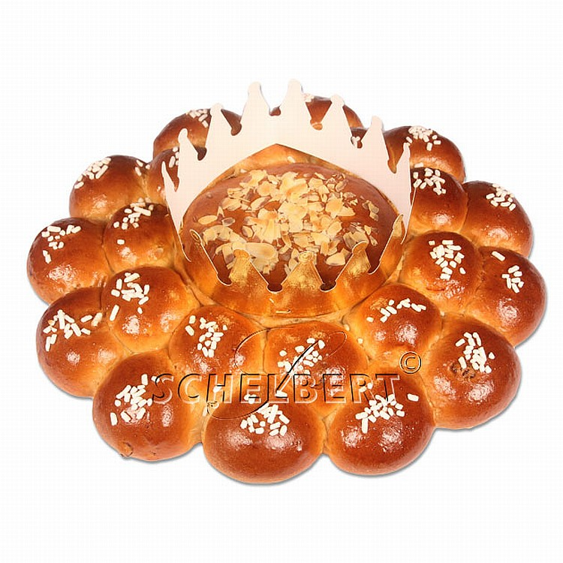
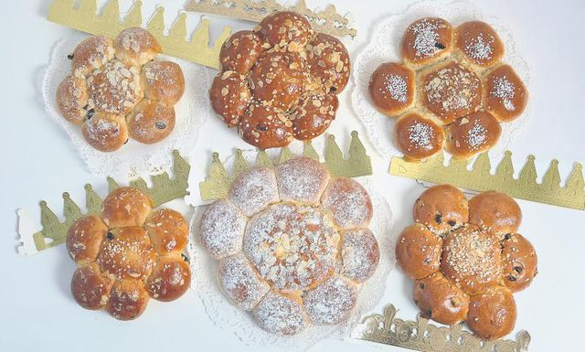
Das Rezept
Zubereitung: ca. 30 Minuten Quellen lassen: ca. 1 Stunde Aufgehen lassen: 3-4 Stunden Backen: ca. 25 Minuten
Für 1 Kuchen à 8 Portionen
100 g Sultaninen 500 g Mehl 3 EL Zucker 1 TL Salz 30 g Hefe, zerbröckelt 2,5-3 dl Milch, lauwarm
Für den Teig Mehl, Zucker und Salz mischen, eine Mulde formen. Hefe in wenig Milch auflösen, mit restlicher Milch und Butter hinein giessen. Zu einem geschmeidigen Teig kneten. Zugedeckt bei Raumtemperatur aufs Doppelte aufgehen lassen.
Sultaninen abgiessen, unter den Teig kneten. Teig nochmals zugedeckt aufs Doppelte aufgehen lassen.
Aus einem Viertel Teig eine Kugel formen, auf das mit Backpapier belegte Blech setzen. Restlichen Teig in 8 Teile schneiden, Kugeln formen, dabei die Bohne in einer Kugel verstecken. Teigkugeln mit wenig Abstand rund um die Mitte anordnen. Mit einem feuchten Tuch bedeckt 15 Minuten aufgehen lassen.
Kuchen mit Eigelb bestreichen, mit Mandelblättchen und Hagelzucker bestreuen. Im unteren Teil des auf 200 °C vorgeheizten Ofens 25–30 Minuten backen.
75 g Butter, flüssig, abgekühlt
Garnitur: 1 Eigelb, mit 1 EL Milch verrührt 2 EL Mandelblättchen wenig Hagelzuck

Slide 12
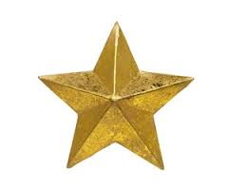
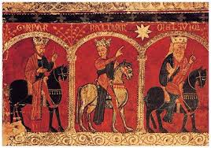
Ποιοί είναι όμως οι Τρεις Μάγοι οι οποίοι τιμώνται με τόσο ξεχωριστό τρόπο σε όλο το δυτικό κόσμο ;
Η ιστορία των τριών Μάγων ξεκινά πολλά χρόνια πριν τη γέννηση του Χριστού.
Σύμφωνα με τη προφητεία του Πέρση Βαλαάμ: «Θα ανέτειλε άστρο από τον Ιακώβ και θα παρουσιαζόταν άνθρωπος από το Ισραήλ που θα συνέτριβε τους εχθρούς Μωαβίτες». Η είδηση αυτή πέρασε από γενιά σε γενιά .
Όταν λοιπόν εμφανίστηκε το αστέρι στον ουρανό, οι Μάγοι κατάλαβαν ότι ήρθε το πλήρωμα του χρόνου και ξεκίνησαν με τα δώρα τους στο μεγάλο βασιλιά που θα εξουσίαζε όλες τι φυλές του κόσμου.

Slide 13
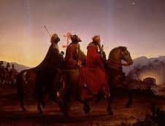
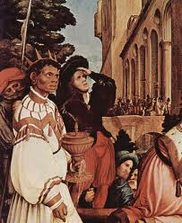
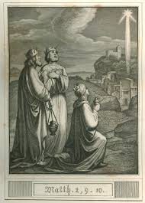
Ο Άγιος Δημήτριος Ροστώφ αναφέρει πως οι τρεις μάγοι μελετούσαν το αστέρι και προετοίμαζαν το ταξίδι τους 9 μήνες πριν τη γέννηση του Χριστού, από τη θεία σύλληψη του Θεανθρώπου. Μάγοι, λέξη περσική , την εποχή εκείνη ήταν οι σοφοί, οι επιστήμονες, οι μελετητές των γήινων και επουράνιων φαινομένων.

Slide 14
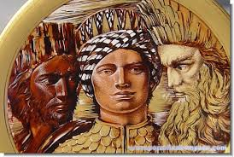
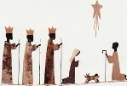
Αναφορά στους Μάγους γίνεται στο 2^{ο} κατά Ματθαίον Ευαγγέλιο , στο εδάφιο 11:
«..και ελθόντες εις την οικίαν είδον το παιδίον μετά Μαρίας της Μητρός αυτού και πεσόντες προσεκύνησαν αυτώ και ανοίξαντες τους θησαυρούς προσήνεγκον αυτώ δώρα, χρυσόν λίβανον και σμύρναν.
Δεν γίνεται καμία αναφορά στα ονόματα ή στον αριθμό των Μάγων παρά μόνο πως ερχόταν από την ανατολή . Επικρατέστερη είναι η άποψη πως οι Τρεις Μάγοι προέρχονταν από την Περσία και προσκύνησαν το νεογέννητο Χριστό με οδηγό ένα αστέρι.

Slide 15
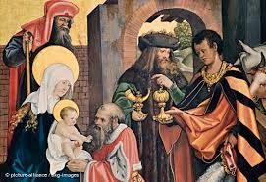
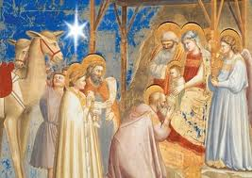
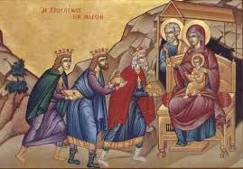
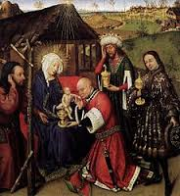
Οι Τρεις Μάγοι προσέφεραν στο νεογέννητο Χριστό πολύτιμα για εκείνη την εποχή δώρα. Η Παναγία θέλοντας να ανταποδώσει τα δώρα των Μάγων τους πρόσφερε κομμάτια από τα σπάργανα του νεογέννητου Ιησού.
Σύμφωνα με την παράδοση της καθολικής εκκλησίας γύρω στον 3^{ο} αι. επικράτησε η άποψη πως οι Μάγοι ήταν όσοι και τα δώρα δηλ. τρεις .
Τα ονόματά Γασπάρ, Μαλχίωρ και Βαλτάσαρ τους αποδόθηκαν μεταγενέστερα τον 6^{ο} αι.
Σιγά - σιγά η παράδοση πρόσθεσε κι άλλες λεπτομέρειες με τη μορφή συμβολογίας: ως αντιπρόσωποι των τριών φυλών που ήταν γνωστές κατά την αρχαιότητα, αντιπρόσωποι των τριών ηλικιών του ανθρώπου, και αντιπρόσωποι των τριών ηπείρων (Ασία, Αφρική και Ευρώπη).
Άλλος θρύλος διηγείται πως, μετά την Ανάσταση του Ιησού, ο απόστολος Θωμάς τους συνάντησε στο Σαββά. Εκεί βαφτίστηκαν και χρίστηκαν επίσκοποι.

Slide 16
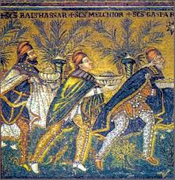
Η πρώτη φορά που αναφέρεται το όνομα με το οποίο γνωρίζουμε σήμερα τους Μάγους είναι στην εκκλησία του San Apolinar Nuovo, στη Ραβέννα της Ιταλίας. Το διάζωμα της εικόνα είναι διακοσμημένο με μωσαϊκά από τα μέσα του 6ΟΥ αι., που αναπαριστούν την Πομπή των Παρθένων.
Αυτή η πομπή οδηγείται από τρία άτομα με περσική ενδυμασία και φρυγικούς σκούφους, που εμφανίζονται σε στάση προσφοράς προς την Παρθένο που κάθεται στο θρόνο με το Βρέφος στο αριστερό της γόνατο. Πάνω από τα κεφάλια τους διαβάζουμε από τα δεξιά προς τα αριστερά τα ονόματα : Γασπάρ, Μελχιόρ, Βαλτάσαρ.

Slide 17
Αλλά… τι ήταν πραγματικά το αστέρι που έβλεπαν οι Μάγοι; Ήταν θεϊκό σημείο; Ήταν κάτι το συμπτωματικό; Επιβεβαιώνεται επιστημονικά;
Η αλήθεια είναι τις (λίγες) πληροφορίες για το συγκεκριμένο άστρο τις αντλούμε μόνο από το κατά Ματθαίον Ευαγγέλιο. Παρόλα αυτά πολλοί επιστήμονες στη διάρκεια της Ιστορίας επιχείρησαν να δώσουν μια πιο ξεκάθαρη εικόνα σχετικά μ’ αυτό. Έτσι, η πρώτη θεωρία που αναπτύχθηκε, ήταν πως το άστρο που ακολούθησαν οι Μάγοι ήταν ένας μετεωρίτης, υπερκαινοφανής αστέρας (σουπερνόβα), ή κάποιος κομήτης κατά τον Ωριγένη. Σύμφωνα με τον Κέπλερ πρόκειται για την σύνοδο 2 ή 3 πλανητών ή ακόμη και για τη σύζευξη 7 πλανητών.
Ο Ιωάννης ο Χρυσόστομος υποστηρίζει πως ήταν κάποια λογική και αόρατη δύναμη, ένας άγγελος που πήρε τη μορφή αστεριού. Μπορεί να ήταν ένα θαύμα ή ένα φυσικό φαινόμενο έγινε όμως, όπως λέει και ο άγιος Δαμασκήνος ο Στουδίτης, εκείνη τη συγκεκριμένη στιγμή.
.
Σε τελική όμως ανάλυση δεν έχει και μεγάλη σημασία το τι συνέβη στον ουρανό εκείνη τη νύχτα των Χριστουγέννων, γιατί το πολύ πιο σπουδαίο συνέβαινε επάνω στη γη μας.

Slide 18
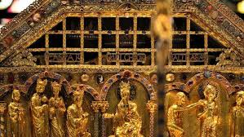
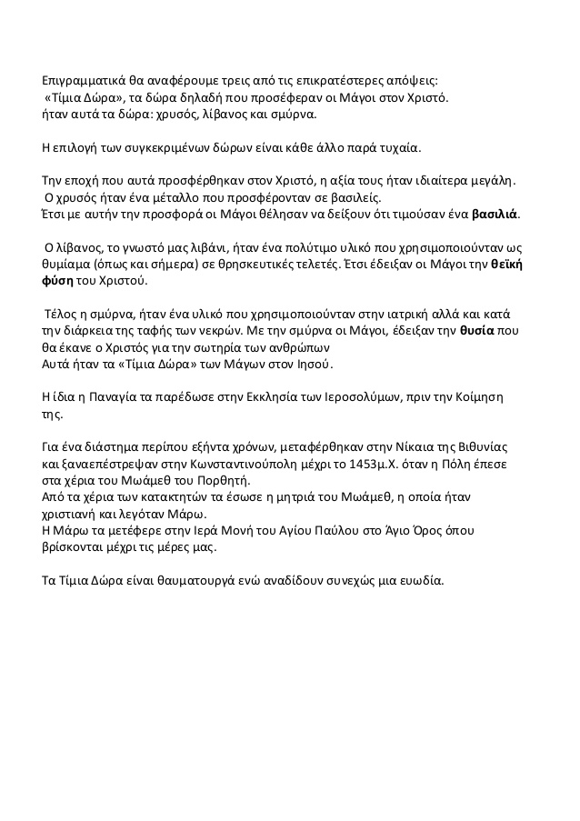
«ΤΑ ΤΙΜΙΑ ΔΩΡΑ»

Slide 19
Τα Πάντιμα δώρα των εξ Ανατολής Σοφών Μάγων προς τον νεογέννητο Χριστό
... και ανοίξαντες τους θησαυρούς προσήνεγκον αυτώ δώρα, χρυσόν λίβανον και σμύρναν.
Χρυσός 28 πλακίδια σε διάφορα σχήματα μήκους 7 εκ και πλάτους 5εκ. Που φέρουν πολλά καλλιτεχνικά σχέδια.
Λίβανος και σμύρνα 60 σφαιρίδια ανακατεμένα μεταξύ τους σε σχήμα ελιάς.

Slide 20
Το έτος 70 αφού έλαβαν οι Τρεις Μάγοι μαρτυρικό θάνατο, ετάφησαν στην ίδια σαρκοφάγο. Το 12ο αι. η Αγία Ελένη μετέφερε τα λείψανά τους στην Κωνσταντινούπολη και από εκεί μεταφέρθηκαν στο Μιλάνο. Αργότερα, ο Φεδερίκος ο Ι ο Κοκκινογένης τα μετέφερε στην Κολωνία, όπου αναπαύονται μέχρι σήμερα φορώντας τις κορόνες που φορούσαν εν ζωή.

Slide 21
Η Κολωνία, όπου το 1248 προς τιμή του σκηνώματος των Τριών Μάγων χτίστηκε ο περίφημος καθεδρικός ναός γοτθικού ρυθμού, αναδείχθηκε μαζί με τη Ρώμη και τον Άγιο Ιάκωβο της Κομποστέλλα, σε ένα από τα μεγαλύτερα κέντρα προσκυνήματος.
Οι βασιλείς των γερμανικών κρατιδίων έβλεπαν τους Τρεις Μάγους ως πρότυπα. Μετά την ενθρόνισή τους πήγαιναν όλοι τους στην Κολωνία για να προσκυνήσουν τους Τρεις Άγιους Βασιλείς.

Slide 22
Τέχνη με το θέμα των Τριών Μάγων
Από πολύ παλιά, με το θέμα των Τριών Μάγων ασχολήθηκαν καλλιτέχνες-ζωγράφοι, γλύπτες και λογοτέχνες. Συχνά αναπαριστώνται τρεις, καμιά φορά τέσσερις, και σε σπάνιες περιπτώσεις, δύο. Μέχρι το τέλος του 14ου αι. άρχισαν να αναπαριστούν τον ένα από τους Μάγους μαύρο, και κατά το 16ο αι. αυτός ο τρόπος απόδοσής τους γενικεύτηκε.

Slide 27
Στο Ίμπι (στην επαρχία του Alicante) και στην ομώνυμη πλατεία, υπάρχει το μοναδικό παγκοσμίως γνωστό μνημείο που είναι αφιερωμένο στους Τρεις Μάγους, οι οποίοι είναι βαθιά ριζωμένοι στην εντόπια βιομηχανία παιχνιδιών και στην τοπική κοινωνία από τις αρχές του 20ου αι.. Το μνημείο αυτό, βάρους 5800 κιλών, εγκαινιάστηκε στις 5 Ιανουαρίου του 1974, και είναι έργο του γλύπτη από τη Γρανάδα D. Aurelio Lòpez Azauste.

Slide 28
Οι Τρεις Μάγοι είναι οι πολιούχοι άγιοι της Κολωνίας και οι προστάτες των ταξιδιωτών

